Slide 1

ПРЕЗЕНТАЦИЯ РЕКЛАМНОГО АГЕНТСТВА MEGAPOLIS MEDIA Реклама в бизнес-центрах г. Минска

Slide 2
О КОМПАНИИ
10+
5000+
Более 10 лет на белорусском рынке
рекламных услуг
Реализованных
проектов
1000+
Более 1000 клиентов, сотрудничавших с нами

Slide 3
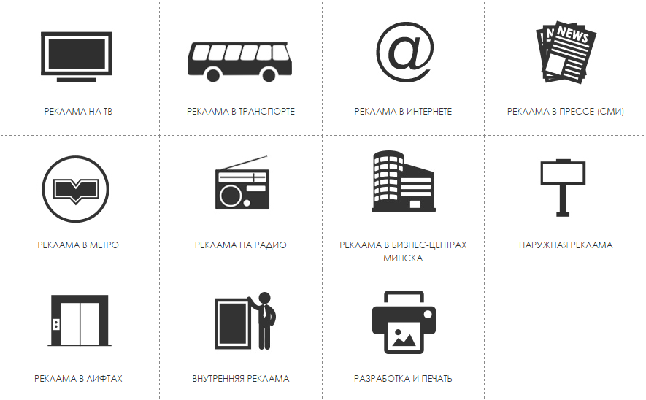
НАШИ УСЛУГИ

Slide 4






Почему стоит выбрать нас?
1. Комплексный подход к решению задач клиента. В отличие от рекламных отделов СМИ, мы не ставим себе цель реализовать все свои площади или продать определенное рекламное место. Агентство «Мегаполис Медиа» разрабатывает строго индивидуальный, персонализированный план рекламной кампании. При этом во внимание принимаются особенности Вашего товара или услуги, целевая аудитория и т.д.
2. 10-летний опыт работы в сфере рекламы – это более 1000 клиентов, сотрудничавших с нами в течение этого периода. Именно уникальный опыт позволяет нам прогнозировать результаты рекламной кампании, в идеале знать и соблюдать все требования, предъявляемые законодательством к рекламе в печатных СМИ, в метро, на телевидении, радио и в прессе.
3. Рекламное агентство «Мегаполис Медиа» работает по актуальным тарифам СМИ: телеканалов, радиостанций, печатных и интернет-изданий. Заказать у нас рекламу в метро можно по тарифам метрополитена. Один из основных принципов работы нашего агентства: клиент не должен переплачивать.
4. Также мы предлагаем производство рекламных материалов: видеороликов для рекламы на телевидении, аудиороликов для рекламы на радиостанциях, макетов для размещения в различных СМИ или в метро. При этом строго соблюдаются требования действующего законодательства в области рекламы, технические параметры рекламных носителей.
5. Длительное и успешное сотрудничество с региональными СМИ (районными и областными телеканалами, прессой и т.д.) позволяет нам размещать рекламу клиентов на различных локальных рекламоносителях.
6. Сайт рекламного агентства «Мегаполис Медиа» – еще одна возможность быть полезными нашим партнерам. На нем Вы найдете тарифы на размещение рекламы в метро и печатных СМИ, на радио и телевидении, в лифтах и т.д. Также на сайте собраны основные документы, регламентирующие рекламную деятельность в Беларуси, перечень новых рекламных площадок и другая актуальная информация практического характера.

Slide 5
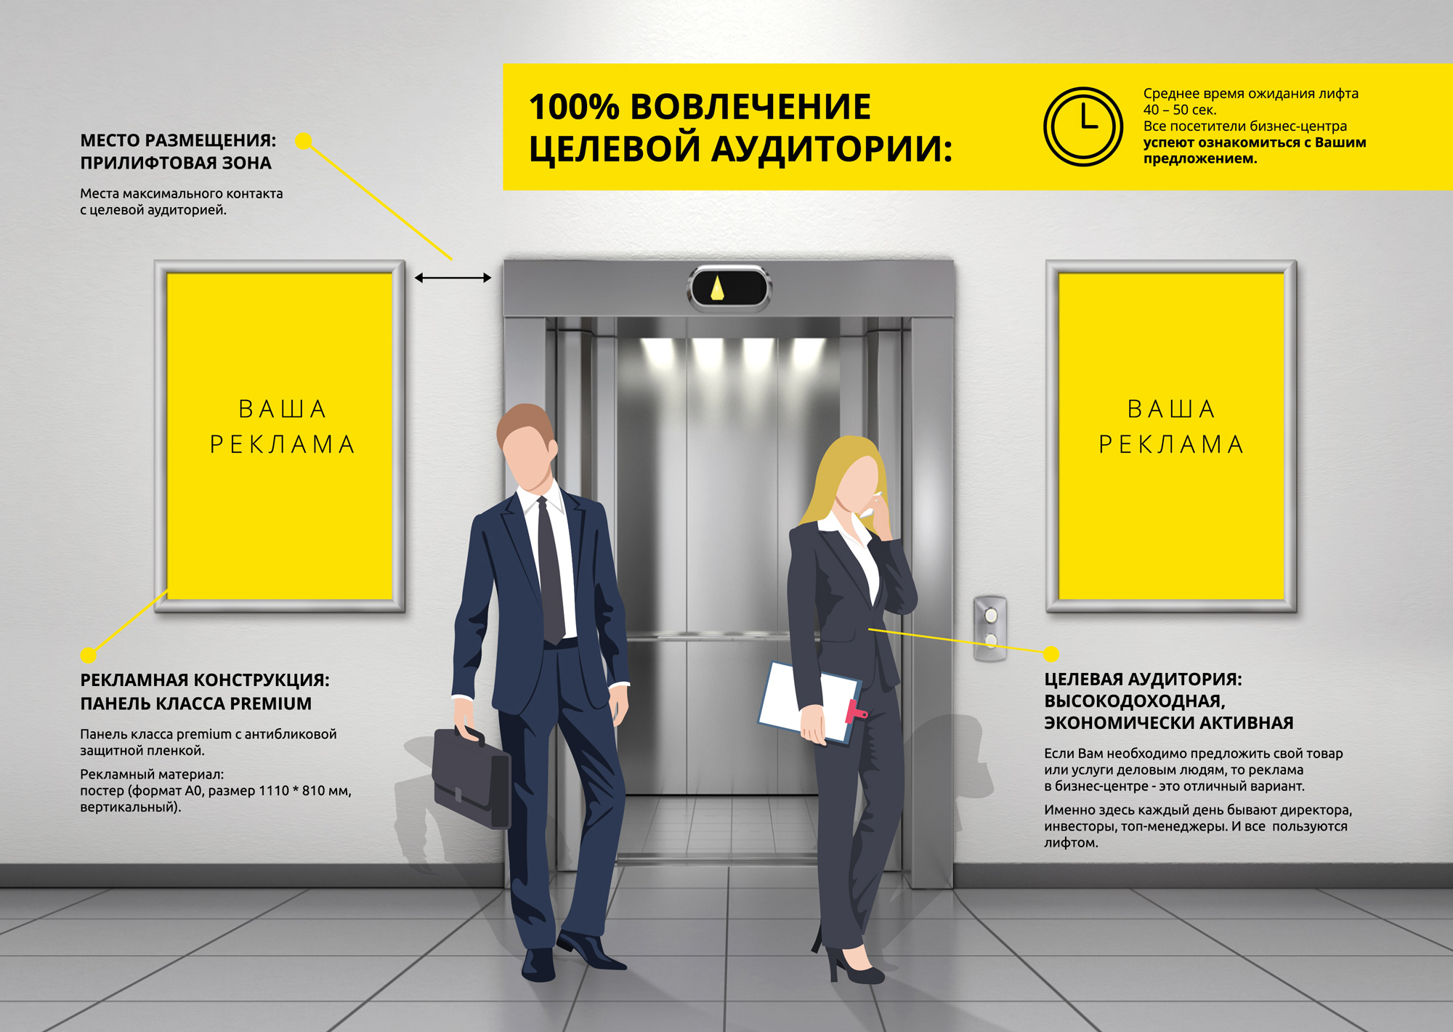

Slide 6
Целевая аудитория
Ориентация, в первую очередь, на платежеспособную, активную целевую аудиторию!!!
Возраст: от 20 до 60 лет;
Доход: средний, выше среднего, высокий;
Социальный статус: владельцы компаний, руководители, инвесторы, топ-менеджеры, специалисты, служащие.

Slide 7
Стоимость размещения
Световые панели = 2.500.000 рублей
VIP категория = 1.900.000 рублей
Стандарт категория = 1.500.000 рублей
*в месяц с НДС за один постер в одном бизнес-центре
Действует система скидок!!!
За объём: За период:
10 постеров в месяц – 5% от 2-х месяцев – 5%
20 постеров в месяц –10% от 3-х месяцев – 10%
30 постеров в месяц – 15%
*скидки суммируются

Slide 8
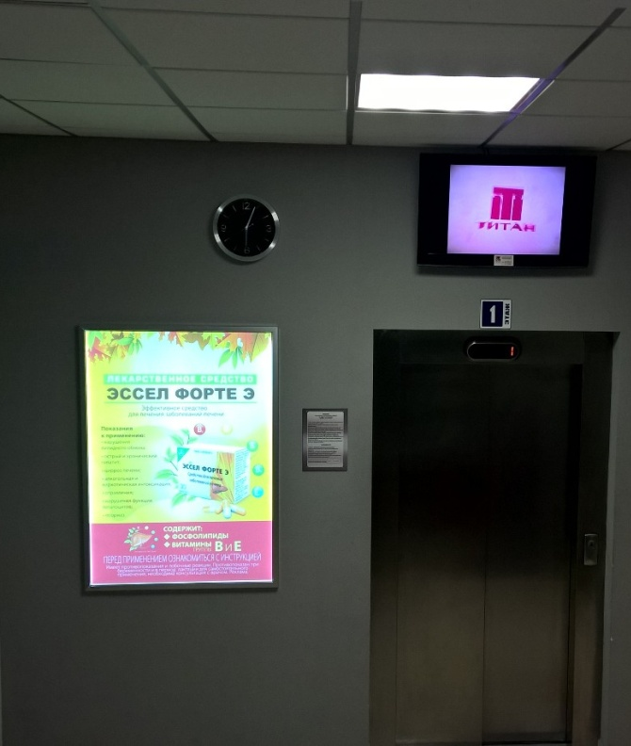
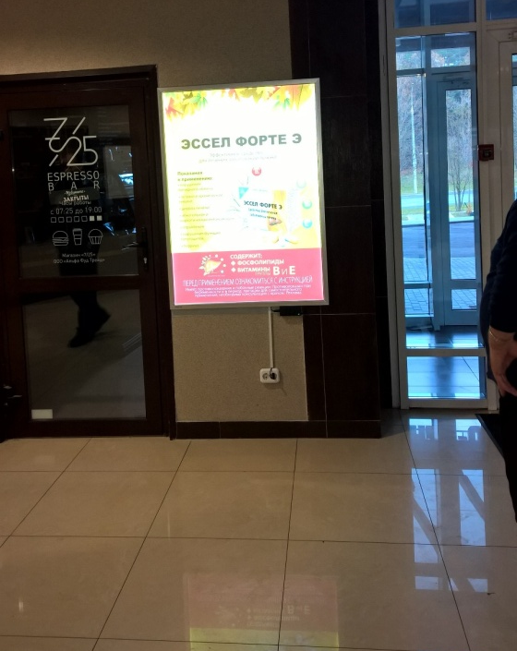
Наша реклама в бизнес-центрах
Световые панели

Slide 9
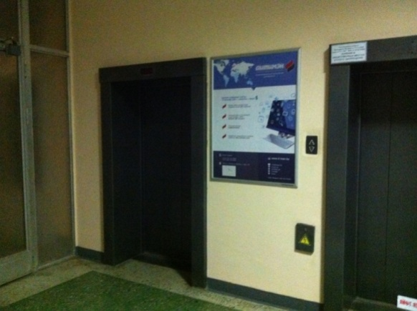
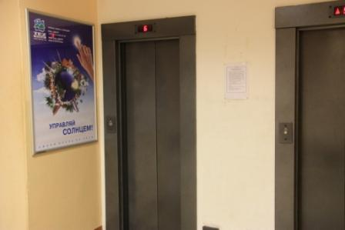
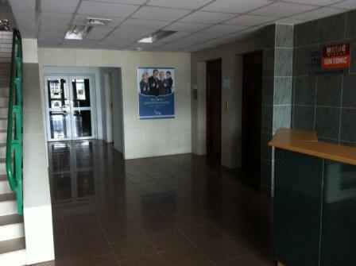
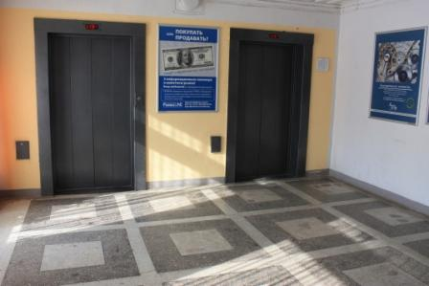
Наша реклама в бизнес-центрах

Slide 10
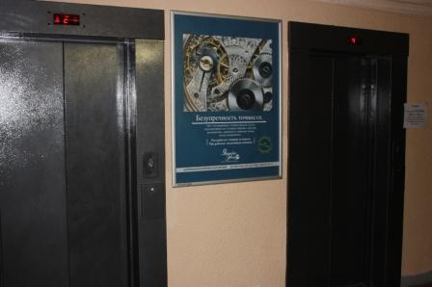
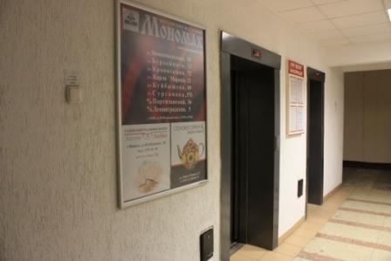
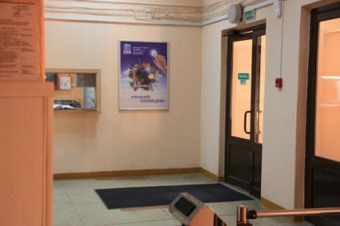
Наша реклама в бизнес-центрах

Slide 11
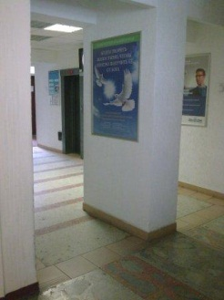
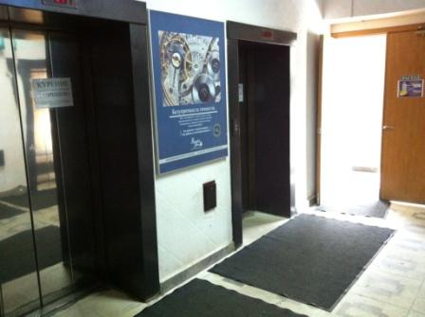
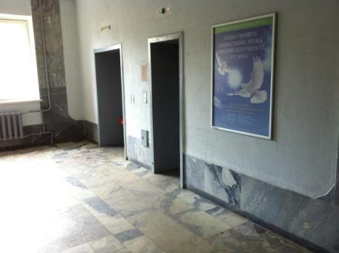
Наша реклама в бизнес-центрах

Slide 12
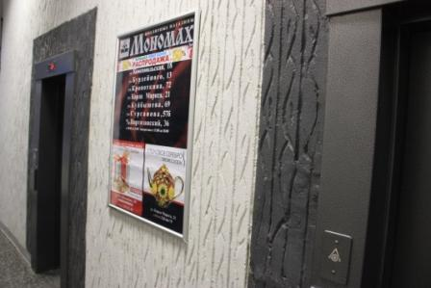
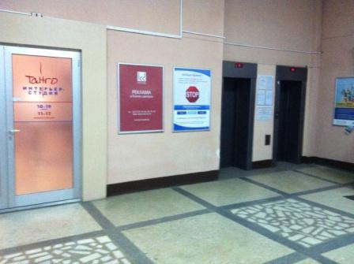
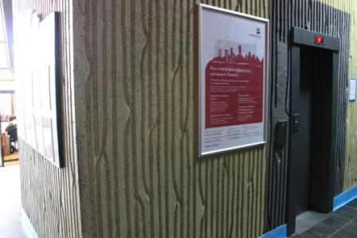
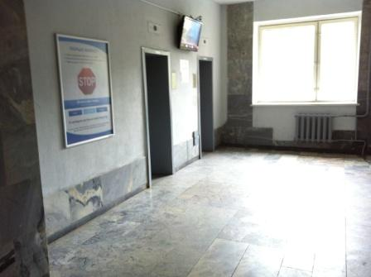
Наша реклама в бизнес-центрах

Slide 13
Наша реклама в административных центрах
А также в административных центрах:
ул. Кропоткина 44 и 89
ул. Победителей 7 и 11
ул. Богдановича 155
ул. Платонова 10 и 22
ул. Кальварийская 25
ул. Казинца 62 и 86/3
ул. Брестская 34
пр. Партизанский 14 и 95
ул. Первомайская 14
ул. Чернышевского 10А
пер. Калинина 16
пр. Машерова 25
ул. Славинского 1
ул. Мельникайте
ул. В. Хоружей
«Forum Plaza»
пер. Козлова 7
«Свис»
ул. Володько 24а
«На Скрыганова»
ул. Скрыганова 6
«XXI век»
пр. Независимости 169
«Виктория Plaza»
ул. Платонова 1б

Slide 14












НАШИ КЛИЕНТЫ В 2015г.
HoReCa
Туристические компании

Slide 15












НАШИ КЛИЕНТЫ В 2015г.
Одежда / Обувь
Фармкомпании / Медицинские товары
Авто / Заправочные станции / Службы такси

Slide 16












НАШИ КЛИЕНТЫ В 2015г.
Недвижимость / Строительство / Отделочные материалы
Фармкомпании / Аптеки / Медицинские товары
Банки / Финансы /Страховые компании

Slide 17




НАШИ КЛИЕНТЫ В 2015г.
Мода и красота/ Парфюм / Косметика
Билетные кассы

Slide 18
СПАСИБО ЗА ВНИМАНИЕ!!!
ЧРУП «Мегаполис Медиа»
УНП 190791088, ОКПО 377102745000
Республика Беларусь, г. Минск
ул. Казинца 11а, корпус Б, офис 413
+375 17 3 - 365 - 365 +375 17 3 - 364 - 364
+375 33 6 - 420 - 420 +375 29 6 - 233 - 000
info@megapolis.info

